Slide 1
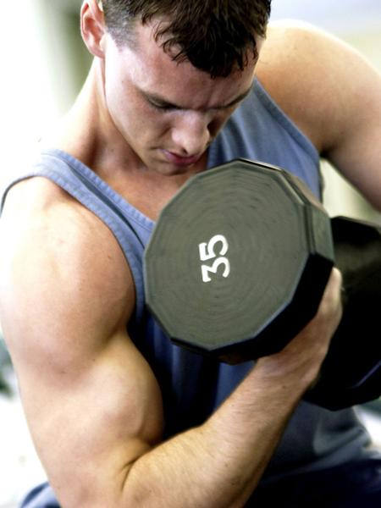
第八章 力
第1节 力 弹力

Slide 2
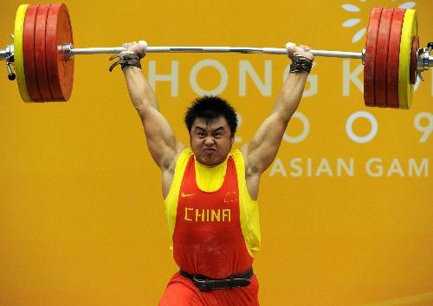
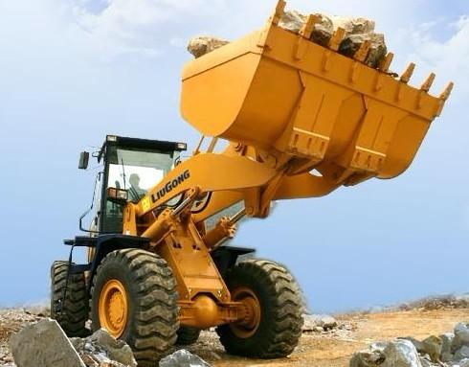
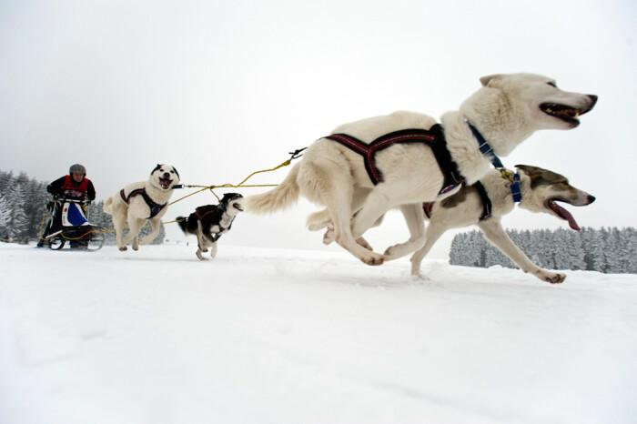
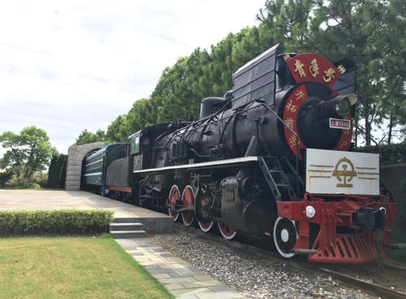
新课导入-----力
铲车举起重物
运动员举起杠铃
火车头拉车厢
狗拉雪橇
1.运动员对杠铃、狗对雪橇有没有力的作用？体现为哪些作用？
2.是不是只有人和动物才能产生力的作用？

Slide 3
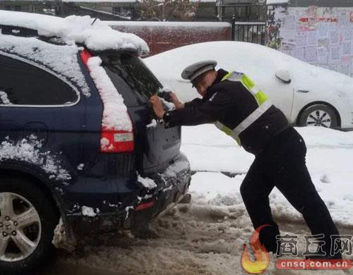
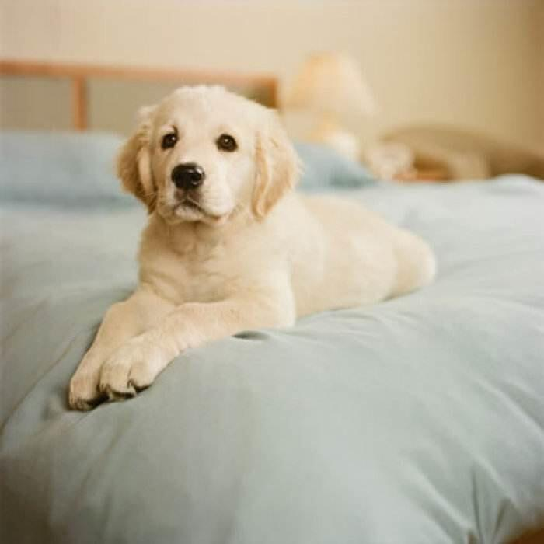
新课-----力是什么
生活中是否还有其他的例子？
人“推”车 推
狗躺在床上 压

Slide 4
新课-----力是什么
力：
推
拉
举
压
扭等
概念：物体 对 物体 的 作用
施力物体
受力物体

Slide 5
新课-----力是什么
上述案例中，哪个是施力物体？哪个是受力物体？
铲车举起重物
运动员举起杠铃
火车头拉车厢
狗拉雪橇

Slide 6
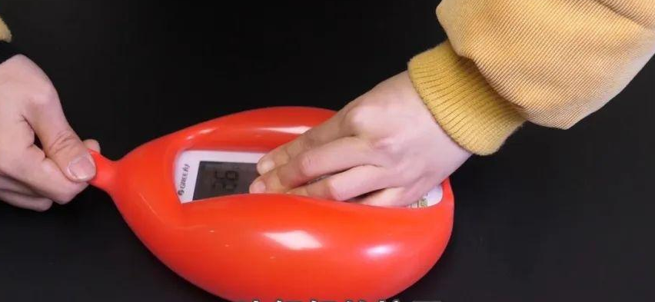
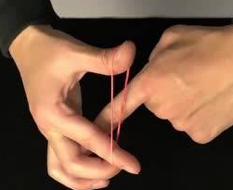
新课-----形变和弹力
受压气球，气球发生了什么变化
手拉橡皮筋，橡皮筋发生了什么变化
形变
物体的形状发生改变

Slide 7
新课-----形变和弹力
弹性形变：形变的物体在撤去外力后能恢复原状
形
变
举例：弹簧、手按皮肤
塑性形变：形变的物体在撤去外力后不能恢复原状（也叫做范性形变）
举例：橡皮泥

Slide 8
新课-----形变和弹力
活动8.1 探究弹性形变与外力的关系
学生分组进行，进行感受
压塑料尺的力越大，塑料尺的弯曲程度越 。
拉弹簧用的力越大，弹簧伸长得越 。
大
大
总结：使物体发生弹性形变的外力越大，物体的形变就越大。
补充：在弹性限度内
感受：手在压塑料尺，是塑料尺发生弹性形变时，塑料尺对手有没有力的作用
弹 力
发生弹性形变的物体对另一个物体的力

Slide 9
新课-----形变和弹力
弹力总结
施力物体：发生弹性形变的物体
目的：力图恢复其原来的形状
条件：接触；有挤压（发生弹性形变）

Slide 10
新课-----力的测量
弹簧测力计
原理：在弹性限度内，物体受到的外力越大，物体的弹性形变就越大。
结构：指针、弹簧、秤钩、刻度盘
刻度盘： 量程 。分度值 。
5N
0.2N
信息快递-----力的单位：牛顿，简称牛，符号N.

Slide 11
新课-----力的测量
弹簧测力计
弹簧测力计的使用 注意事项
1.测量前，先了解弹簧测力计的量程和分度值，不能超过弹簧测力计的量程
2.测量前，要检查指针是否指在“0”刻度线上。如果没有，需要校零。
3.测量时，弹簧测力计中弹簧的轴线方向与受力方向保持一致。
4.读数时，视线应与刻度盘垂直。
原理：在弹性限度内，弹簧的伸长量与所受的拉力成正比。

Slide 12
新课-----力的测量
弹簧测力计
原理：在弹性限度内，物体受到的外力越大，物体的弹性形变就越大。
结构：指针、弹簧、秤钩、刻度盘
刻度盘： 量程 。分度值 。
5N
0.2N
信息快递-----力的单位：牛顿，简称牛，符号N.

Slide 13
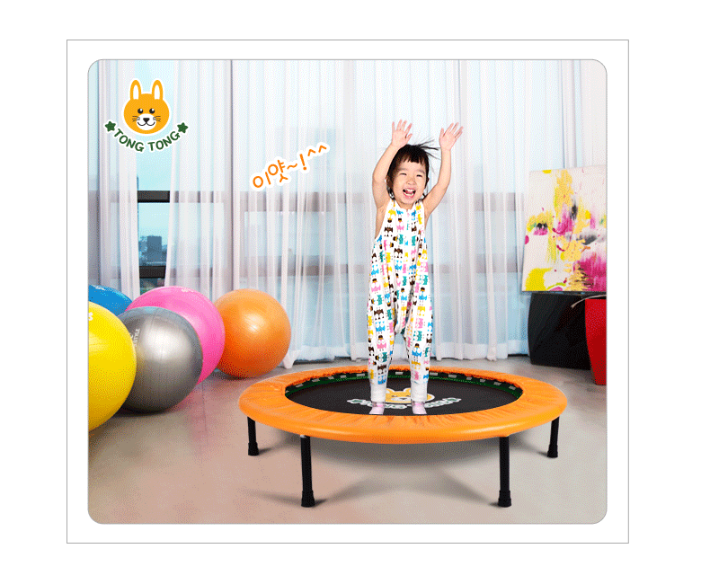
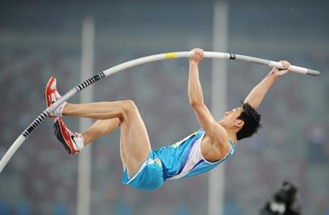
新课-----弹性势能
生活 物理 社会
学生阅读课本，了解弹性势能
弹性势能：发生弹性形变的物体具有的能量。

Slide 14
课堂总结
物体对物体
1、物理学中，把________________的作用称为力。
2、产生力的两个物体分别称为________物体和________物体。
3、_______________________________________________叫做弹性形变。
5、物体发生____________时会产生力，这个力叫做弹力。________、_______都属于弹力。
6、国际单位制中力的单位是________，简称______，符号是_____。
7、弹簧测力计的使用方法：
（1）了解弹簧测力计的______，使用时所测力的大小应在量程的范围内。
（2）观察弹簧测力计的________。
（3）将弹簧测力计按测量时所需的位置放好，检查指针是否在________处，若不在，应校正“0”点。
（4）测量时，要使弹簧测力计的受力方向沿着____________方向；观察时，视线必须与刻度盘__________。
8、发生____________的物体具有的能量叫做弹性势能。
施力物体
受力物体
形变的物体在撤去外力后能恢复原状，该物体发生的形变
弹性形变
压力
支持力
牛顿
牛
N
量程
分度值
“0”刻度线
弹簧的轴线
垂直
弹性形变

Slide 15
练一练
1.物理学中，把 的作用称为力．如图所示，福娃小运动员用球拍将羽毛球击飞了，
是 对 施加了力的结果，这个力的施力物体是 ，受力物体是 ．
2.如图所示，用手拉弹簧或用手压弹簧时，弹簧发生 ，这时弹簧对手也产生一个拉（或推）的力属于 力，而且弹簧的形变越大，这个力就越 （大／小）．
物体对物体
球拍
羽毛球
球拍
羽毛球
弹性形变
弹
大

Slide 16
练一练
3.下列关于力的叙述中，正确的是 ( )
A．一个物体就能产生力的作用
B．彼此不直接接触的物体之间也可能有力的作用
C．彼此不直接接触的物体之间不可能有力的作用
D．彼此直接接触的物体间一定有力的作用
B

Slide 17
练一练
4.关于弹力，下列说法中错误的是 ( )
A．相互接触的物体间不一定产生弹力
B．弹力仅仅是指弹簧形变时对其他物体的作用
C．弹力是指发生弹性形变的物体，由于要恢复原状，对接触它的物体产生的力
D．压力、支持力、拉力都属于弹力
B

Slide 18
练一练
5.下列物体间的作用力：①手握瓶子的压力；②绳子对溜溜球的拉力；③磁铁对大头针的吸引力；④压缩的弹簧对手的推力；⑤地面对课桌的支持力，
其中属于弹力的有 ( )
A．①②③⑤ B．①②③④
C．①②④⑤ D．①②③④⑤
C

Slide 19
练一练
6.关于弹簧，下面说法中正确的是 （ ）
A.在任何情况下，弹簧的伸长量和受到的拉力成正比；
B.在任何情况下，弹簧伸长后的长度和受到的拉力成正比；
C.在一定范围内，弹簧的伸长量和受到的拉力成正比；
D.在一定范围内，弹簧伸长后的长度和受到的拉力成正比。
C

Slide 20
练一练
7.使用弹簧测力计时，下列四种说法中错误的是（ ）
Ａ.使用弹簧测力计时必须竖直放置
Ｂ.使用前必须检查零点是否正确
Ｃ.使用中，弹簧、指针、挂钩不得与外壳摩擦
Ｄ.使用时，必须注意所测的力不得超过弹簧测力计的测量范围
A

Slide 21
练一练
8.弹簧秤的用法：
(1)要检查指针是否指在 ，如果不是，则要 ；
(2)认清 和 ；
(3)轻拉秤钩几次，看每次松手后，指针是否回到零刻度，
(4)完成上述三步后，即可用弹簧秤来测力了，测量力时不能超过弹簧秤的 ,
拉力的方向与 一致。
“0”刻度线
校零
量程
分度值
量程
弹簧的轴线方向

Slide 22
下 课

